Slide 1
Basic C++

Slide 2
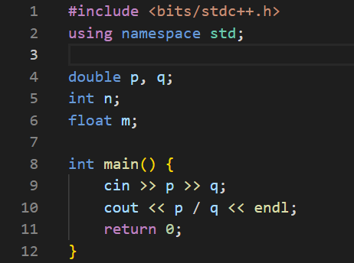
Cấu trúc chương trình
Khai báo thư viện
Khai báo biến toàn cục, khai báo hàm
Hàm chính

Slide 3
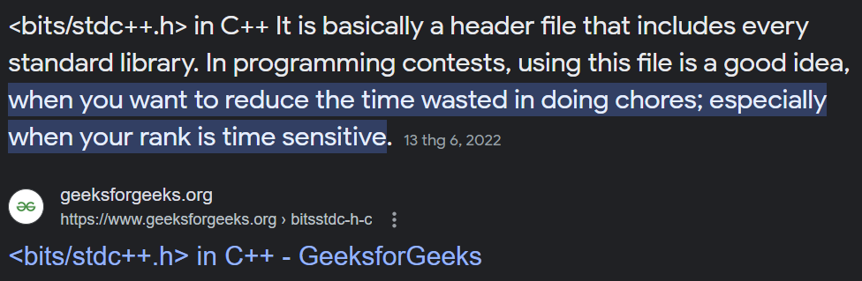
Cấu trúc chương trình

Slide 4
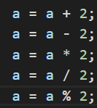
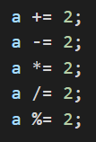
Operator
+
-
*
/
%
+=
-=
*=
/=
%=

Slide 5

Operator
++
--
a++; <-> ++a; <-> a+=1;
c = a++ + ++b;
c = a; a++; ++b; c = c+b;

Slide 6

Operator
++
--
[c = 11 + 22 + 11 + 22 + 13 + 24]
Notes:
11 + 22 + 11 + 22 + 13 + 24 = 103

Slide 7
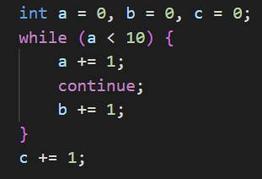
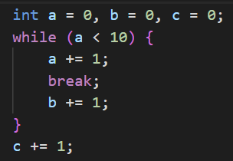





continue, break

Slide 8
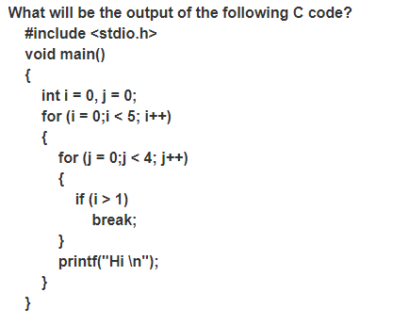
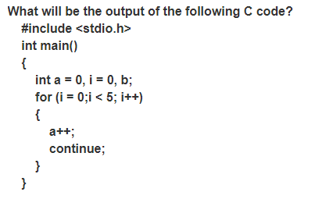
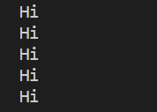
continue, breakf
a = 5
b = (whatever it is initialized)

